Slide 1
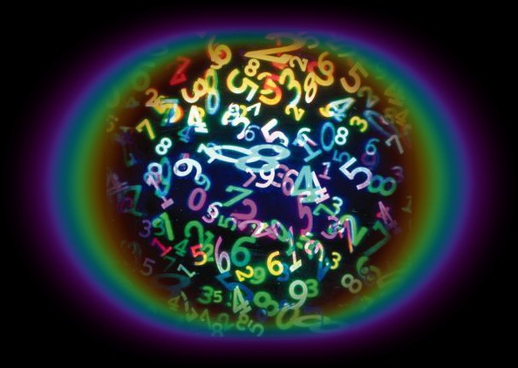
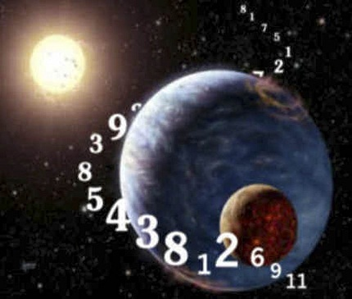
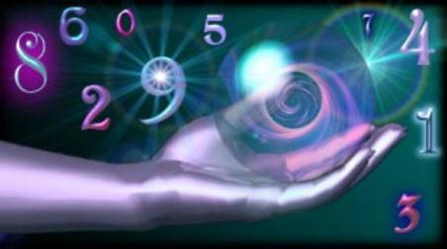
Нумерология
Загадочная наука чисел.
Древние были уверены, что все, происходящее вокруг человека, можно выразить числовым кодом

Slide 2
Виртуальная экскурсия
Мир чисел
Авторы: Лопухова Н. Н.
учитель математики,
ГОБУ СОШ с. Утёвка
муниципального района Нефтегорский
Самарской области

Slide 3
Приглашаем Вас
расширить кругозор знаний
о натуральных числах
и убедиться в их влиянии
на судьбу человека

Slide 4
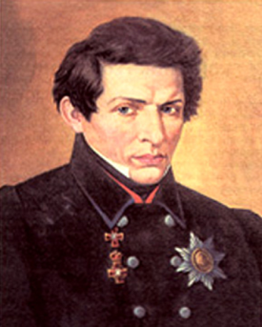
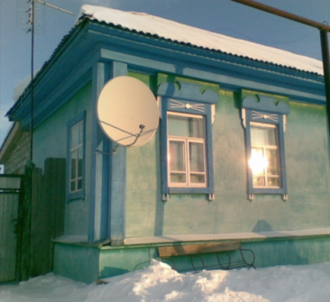
История чисел
День
рождения
маршрут
Эпилог
Что день грядущий
нам готовит?
Дом, в котором
я живу

Slide 5
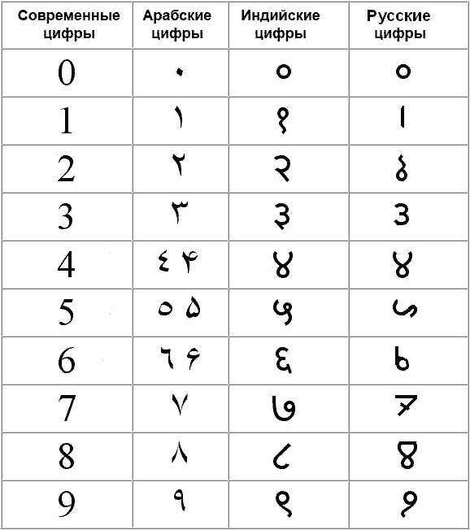
История чисел
Рассмотрим историю возникновения чисел

Slide 6
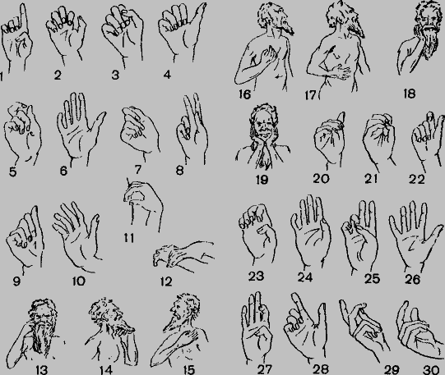
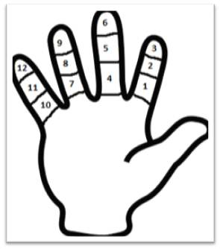
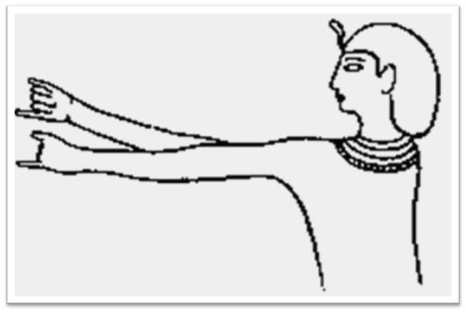
Счёт
Пальцевый счет - древнеегипетский счет на пальцах
Жестовый счет от 1 до 30
у австралийского племени аранта

Slide 7
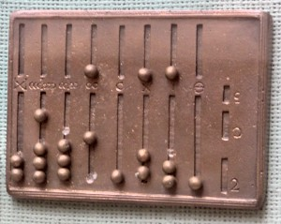
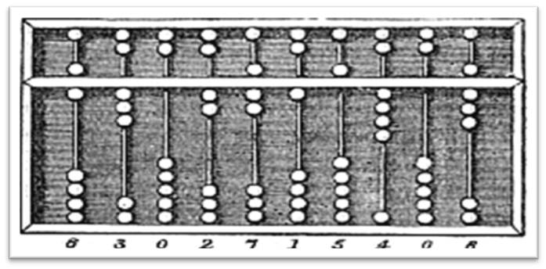
Счётные доски
Абак (греч. αβαξ, abákion, лат. abacus — доска) — счётная доска, применявшаяся для арифметических вычислений приблизительно с IV в. до н. э. в Древней Греции, Древнем Риме
Доска была разделена
линиями на полосы. Счёт
осуществлялся с помощью
размещённых на полосах
камней или других подобных
предметов. В Европе абак
применялся до XVIII в.
Ацтекские счёты возникли приблизительно в X в.
и изготавливались из зёрен кукурузы, нанизанных на струны, установленные в деревянной раме. В странах Востока распространены китайский аналог абака — суаньпань и японский — соробан

Slide 8
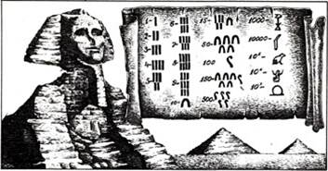
Древний Египет
Древние египтяне, так же как мы сейчас, считали десятками. Но специальные значки – цифры - у них были только для разрядов: единиц, десятков, сотен, тысяч.
Чтоб записать нашу цифру 7, египтянину приходилось рисовать 7 палочек:
I I I I I I I = 7

Slide 9
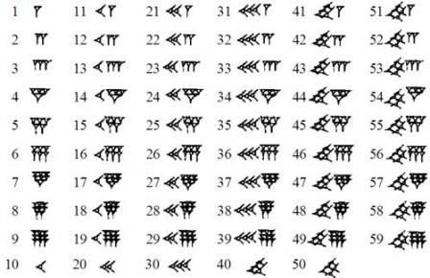
Вавилоняне пользовались всего двумя цифрами
Вертикальная черточка обозначала
одну единицу,
а угол из двух лежащих чёрточек –
десять

Slide 10
Древние племена Майя

Slide 11
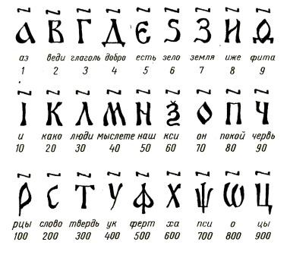
Славянская кириллическая нумерация
Эта нумерация была создана вместе со славянской алфавитной системой для перевода священных библейских книг для славян греческими монахами братьями Кириллом и Мефодием в IX веке

Slide 12
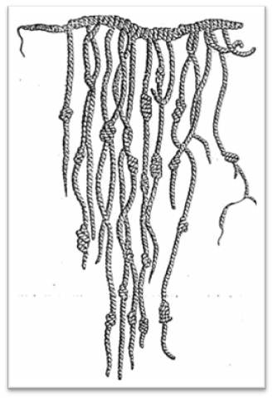
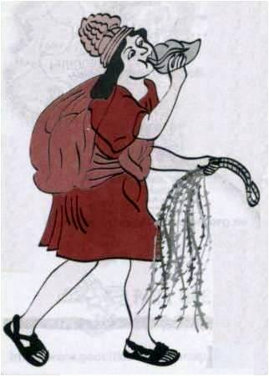
Узелковый способ счета
Хранения данных использовали
индейские племена инков и майя
Кипу
Узелковое письмо

Slide 13
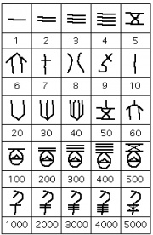
Китайские числа
Китайцы, как и египтяне, пользовались десятичной системой счёта
Китайские иероглифы – цифры

Slide 14
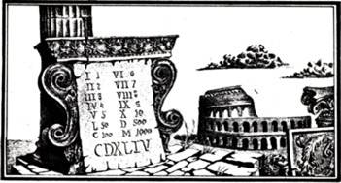
Римские числа
В римской системе есть специальные знаки для единицы (I), пяти (V), десяти (X), пятидесяти (L), ста (С), пятисот (D) и тысячи (М)
444
CDXLIV

Slide 15
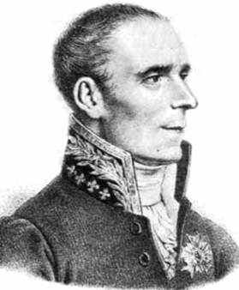
« Мысль выражать все числа девятью знаками, придавая им, кроме значения по форме, ещё значение по месту, настолько проста, что именно из-за этой простоты трудно понять, насколько понять, насколько она удивительна. Как нелегко было прийти к этому методу, мы видим на примере величайших гениев греческой учёности Архимеда и Аполлония, от которых эта мысль осталось скрытой»
ЛАПЛАС Пьер Симон
1749-1827

Slide 16
Магический ряд

Slide 17
1
число цели, которое проявляется в форме агрессивности и амбиции – всего, что начинается с «А», первой буквы алфавита

Slide 18
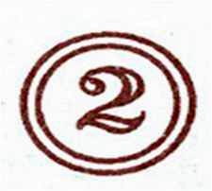
число антитеза с такими крайностями,
как день и ночь. Оно стоит за равновесие и контраст и поддерживает устойчивость, смешивая позитивные и негативные качества

Slide 19
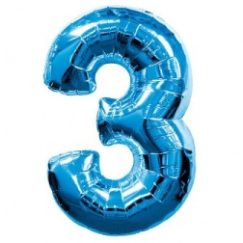
означает неустойчивость и символизируется треугольником, который представляет прошлое, настоящее и будущее. Это число объединяет талант, весёлость и приспосабливаемость
Notes:
http://3sharika.ru/d/205328/d/1347401ams.jpg

Slide 20
означает устойчивость и прочность, представлена квадратом – сторонами космоса, временами года и элементами «огня» , «земли» «воздуха» и «воды».
Это самое примитивное число
Notes:
http://www.astrologanna.com/number4.jpg

Slide 21
5
символизирует риск, достигая своего окончательного результата через путешествия и опыт. Отсутствие в нём стабильности, с одной стороны, может привести к неуверенности, но, с другой стороны, это число является и самым счастливым, и самым не предсказуемым

Slide 22
6
символ надёжности. Это идеальное число, которое делится как на чётное число (2), так и на нечётное (3), объединяя, таким образом, элементы каждого
Notes:
http://www.windstarembroidery.com/cw2/Assets/product_full/604_250.gif

Slide 23
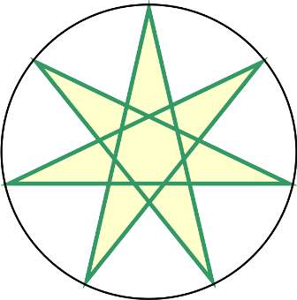
символизирует тайну, а также изучение и знание как путь исследования неизвестного и невидимого. Это 7 правящих планет, 7 дней в недели, 7 нот гаммы. 7 объединяет целостность 1 с идеальною 6 и образует собственную симметрию, делающую его действительно психическим числом
Notes:
http://images.clipartof.com/thumbnails/436344-3d-Blue-Starry-Symbol-Number-7.jpg
http://upload.wikimedia.org/wikipedia/ru/3/37/7-3-star.png

Slide 24
число материального успеха. Оно означает надёжность, доведённую до совершенства, поскольку представлено двойным квадратом. Раздельное пополам, оно имеет равные части (4 и 4). Если его ещё раз разделить, то части тоже будут равными (2, 2, 2, 2), показывая четырёхкратное равновесие
Notes:
http://img0.liveinternet.ru/images/attach/c/5/87/49/87049974_1336746320_number_8.jpg

Slide 25
символ всеобщего успеха, самое большое из всех элементарных чисел. Оно объединяет черты целой группы, что делает его контролирующим фактором, если оно развито в полной степени. Как трёхкратное числу 3, девятка превращает неустойчивость в стремление

Slide 26
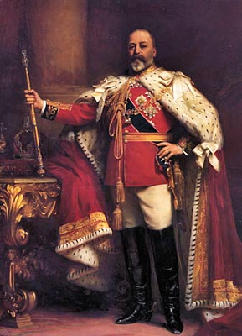
Роковые числа
короля Эдуарда VII
9 ноября 1841 г. (с числом даты рождения 9) и был назван Альбертом Эдуардом
(Albert Edward)
– в каждом имени по 6 букв.
Число его имени равно 6. Сумма имён составляет 12 (6 +6) и сокращается до 3 (1 + 2 = 3), и это третье число образует с первыми двумя числовой ряд 3, 6, 9

Slide 27
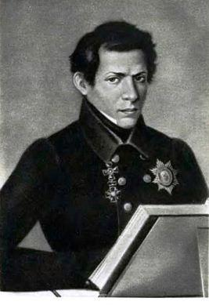
Дата дня рождения и
число имени
Николай Иванович Лобачевский
дата рождения:1 декабря 1792
1+1+2+1+7+9+2=23
23=2+3=5
имя: Коля 3+7+4+6=20
2 +0=2
1 | 2 | 3 | 4 | 5 | 6 | 7 | 8 | 9
А | Б | В | Г | Д | Е | Ё | Ж | З
И | Й | К | Л | М | Н | О | П | Р
С | Т | У | Ф | Х | Ц | Ч | Ш | Щ
Ъ | Ы | Ь | Э | Ю | Я | - | - | -

Slide 28
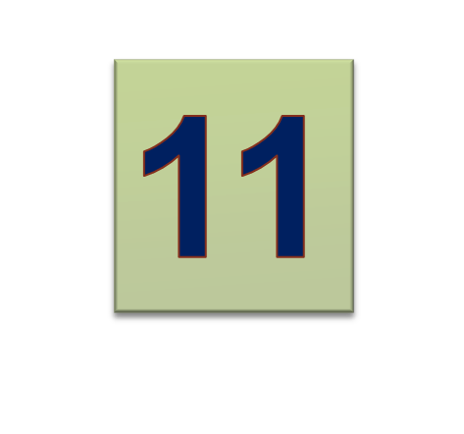
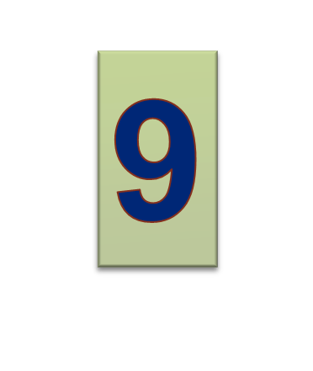
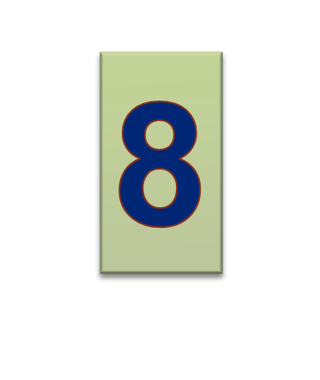
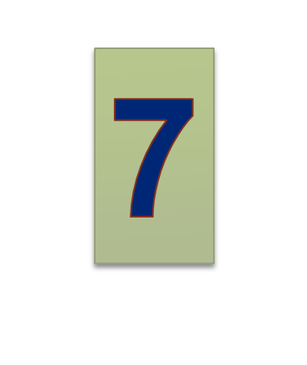
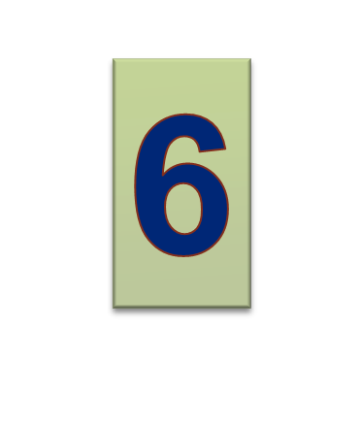
Магический код чисел дня рождения и имени

Slide 29
Число дня рождения Число имени
Это символ действия и честолюбия
Означает личность, полную энергии и
желания действовать

Slide 30
Число дня рождения Число имени
Люди мягки, добры, впечатлительны, артистичны и романтичны
Символизирует изменчивый характер, эмоциональное беспокойство, может довести человека до безразличия, равнодушия

Slide 31
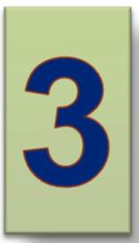
Число дня рождения Число имени
Острый и интуитивный разум, способность быстро и легко усваивать знания,
часто в весьма раннем возрасте
Указывает на талант, разностороннее развитие,
веселость

Slide 32
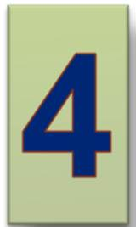
Число дня рождения Число имени
Люди с числом 4 надёжны,
устойчивы и окружены друзьями
Означает успех в научных
и технических областях,
особенно в индустрии

Slide 33
Число дня рождения Число имени
Дает духовную свободу
и независимость
Символизирует исполненную
энтузиазма натуру, любящую приключения и рискованные мероприятия

Slide 34
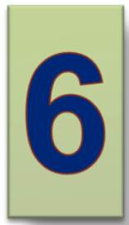
Число дня рождения Число имени
Таит в себе способность
направить талант в сферу науки
Символизирует тайну, а также знание

Slide 35
Число дня рождения Число имени
Натуры честные, откровенные,
надёжные
Предвещает успех в предприятиях

Slide 36
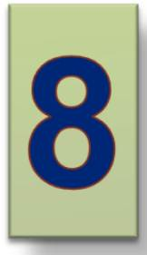
Число дня рождения Число имени
Благоприятствует деятельности
в сфере значительных, крупных дел, предвещая материальные блага
Это бизнес, предприимчивость,
неустрашимость во всех сферах

Slide 37
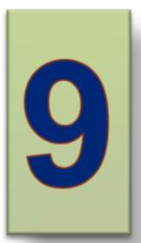
Число дня рождения Число имени
Требует преданности высокой цели,
таланту и призванию
Символизирует сильную личность с потенциальным интеллектом, способную
к высокому развитию

Slide 38
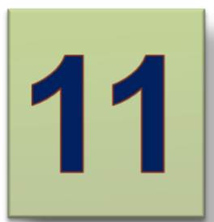
Число дня рождения Число имени
Придает решительность,
силу и жизненность здравому смыслу
Указывает на инициативу, также 11 усиливает решимость, которой нет
у числа 2

Slide 39
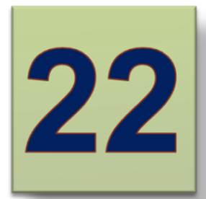
Число дня рождения Число имени
Может рождать сильные
колебания между эксцентричностью
и гениальностью
Придает стойкой основе
числа 4 сильный оттенок мистицизма

Slide 40
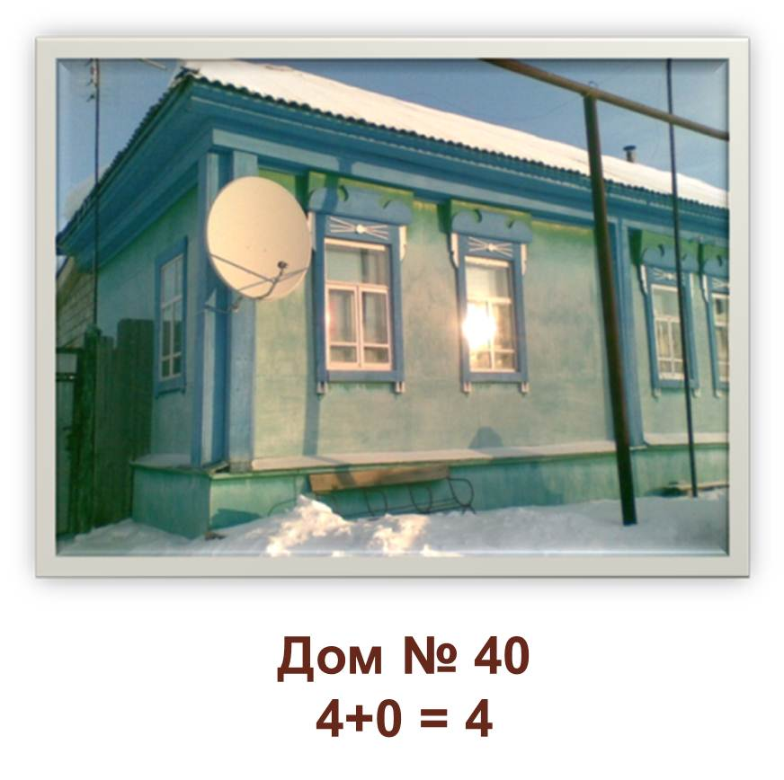
Дом, в котором я живу

Slide 41
Нумерологический код

Slide 42
Живя в этом доме, вы будете полны энергии, открывающей путь к успеху

Slide 43
ваш дом – «добрый» дом

Slide 44
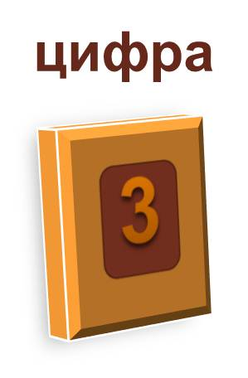
жизнь в доме с таким номером способствует творчеству

Slide 45
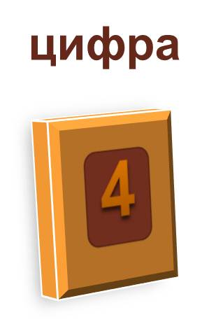
Если вы решили создать семью, родить ребёнка, нет для вас лучше дома

Slide 46
Если вы привыкли быть лидером в семье и обладаете большим чувством ответственности, дом как раз для вас

Slide 47
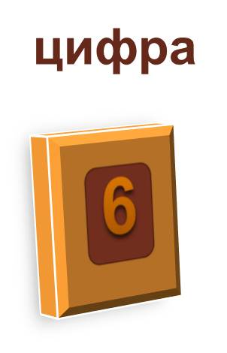
Вы - домосед и любите семейный уют, обожаете жену, детей и домашних животных

Slide 48
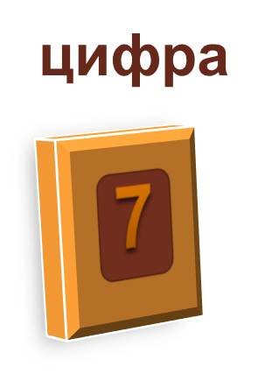
Если вы решили заняться коммерцией, бизнесом, то вы поселились в правильном месте

Slide 49
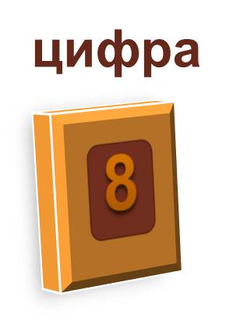
Денежный дом! Вам должно везти в финансовых операциях

Slide 50
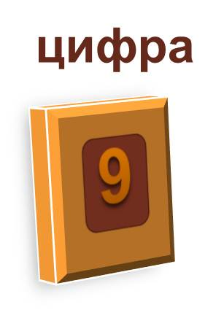
Осторожно! Дом находится как в положительном поле, так и в отрицательном

Slide 51
Что день грядущий нам готовит?
День рождения 4 октября 2001г
День грядущий 1 сентября 2013 г
4+1+0+2+0+0+1=8
1+0+9+2+0+1+3=16
1+6=7
8+7=15
1+5= 6

Slide 52
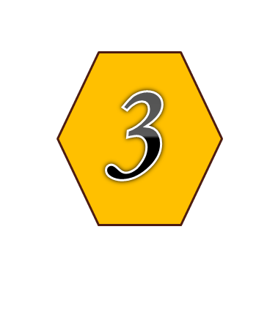
Ключевой символ дня

Slide 53
цифра
День для определения
прямых действий с одной целью

Slide 54
цифра
День контрастов: с хорошим началом и плохим концом или наоборот

Slide 55
цифра
День для начинания
новых проектов

Slide 56
цифра
День привычных дел и завершения небольших работ

Slide 57
цифра
День внезапностей и неожиданностей

Slide 58
цифра
День доброй воли и взаимопонимания

Slide 59
цифра
День благоприятен для размышлений, учёбы и интеллектуальных занятий, научно- исследовательской работы

Slide 60
цифра
День больших и
важных дел

Slide 61
цифра
День свершений,
хорош для начинания перспективных дел

Slide 62
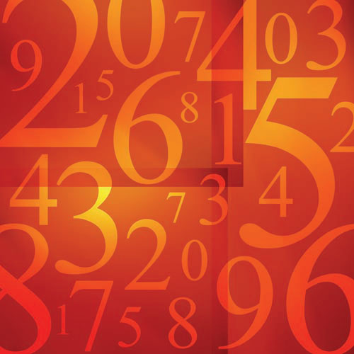
Эпилог
Числа мы встречаем повсюду.
Наша жизнь вся насквозь пронизана числами. Может быть, прислушаться к тому, о чем они нам говорят? Для этого вовсе необязательно менять свое имя. Надо просто правильно прочитать его, понять все, что оно несет в себе и заставить его работать на себя

Slide 63
Информационные источники
Слайд 1.
Цифры:
http://a.d-cd.net/ff27d4u-960.jpg
http://www.uznayvse.ru/images/stories/uzn_1337230518.jpg
http://astropro.ru/img/xjyp9mmiic/ph4sszc4a8.jpg
Слайд 3.
http://www.newfresh.name/img/00099/00185/15-08-2011-2.jpg цифры
Слайд 4. http://www.johnstown.k12.oh.us/49914321112335/lib/49914321112335/Picture24.gif история
http://i031.radikal.ru/1104/45/62eecf4a677d.jpg Лобачевский Н.И.
http://www.atele.biz/adv.jpg вопросы
http://pesnu.ru/1sent.jpg ученик
фотография из личного архива
Слайд 5.
http://www.runitsa.ru/userfiles/1932/image/389/5.png обозначения чисел
Слайд 6. http://upload.wikimedia.org/wikipedia/commons/e/e6/Finger_counting_Russia_12.png?uselang=ru
http://www.braintools.ru/wp-content/uploads/2010/10/image046.png
http://www.braintools.ru/wp-content/uploads/2010/10/image045.png
Слайд 7.
http://www.braintools.ru/wp-content/uploads/2010/10/image045.png
http://upload.wikimedia.org/wikipedia/commons/b/b5/RomanAbacusRecon.jpg?uselang=ru
http://upload.wikimedia.org/wikipedia/commons/7/72/Soroban.JPG
Слайд 8.
http://svyato.net/uploads/posts/2011-03/1300122129_20700-5.jpg

Slide 64
Слайд 9. http://upload.wikimedia.org/wikipedia/commons/1/16/Babylonian_numerals.jpg?uselang=ru
Слайд 10.
http://historic.ru/books/item/f00/s00/z0000013/pic/st000_21.jpg
http://svyato.net/uploads/posts/2011-03/1300222357_20900-13.jpg
Слайд 11.
http://900igr.net/datai/informatika/CHisla/0006-020-Nepozitsionnye-sistemy-schislenija.jpg
Слайд 12
http://upload.wikimedia.org/wikipedia/commons/c/cc/Quipu.png
http://upload.wikimedia.org/wikipedia/commons/a/a6/Chasqui3.JPG?uselang=ru
Слайд 13.
http://kolizej.at.ua/_fr/1/6060368.jpg
Слайд 14.
http://svyato.net/uploads/posts/2011-03/1300120506_20500-3.jpg
Слайд 15.
http://www.univer.omsk.su/omsk/Edu/Math/llaplas.jpg
Слайд 26. https://upload.wikimedia.org/wikipedia/commons/thumb/8/88/King_Edward_VII_by_Sir_(Samuel)_Luke_Fildes.jpg/386px-King_Edward_VII_by_Sir_(Samuel)_Luke_Fildes.jpg?uselang=ru
Слайд 27.
http://upload.wikimedia.org/wikipedia/commons/thumb/4/4d/Lobachevsky_03_crop.jpg/357px-Lobachevsky_03_crop.jpg?uselang=ru
Слайд 51.
http://s53.radikal.ru/i141/0811/ec/f7caafddb99b.png
http://s017.radikal.ru/i432/1111/6a/a260a4875990.jpg
Слайд 63. http://img0.liveinternet.ru/images/attach/c/2/70/969/70969076_1298215839_50.jpg

